Slide 1
目录
1）回顾Android启动过程
2）PMS启动过程
3）PackageInstaller安装APP
4）adb install 安装APP
5）总结
                -- mingxiao.li -- 2014/12/28

Slide 2
一、回顾Android启动过程
见时序图system_server.vpp

Slide 3
二、PMS启动过程（时序图PMS.vpp）
1）前期准备：扫描并解析指定的xml文件
2）扫描APK
3）后期整理：信息整理

Slide 4
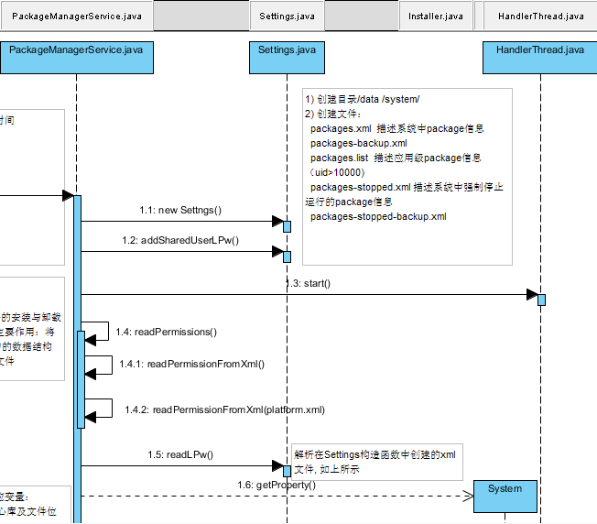
2.1.1)前期准备

Slide 5
2.1.2)前期准备
1）new Settings()
负责管理Android系统运行过程中的一些设置信息
2）addSharedUserLPw()
添加uid
3）readPermission()
读取对应的xml文件，并将xml中的标签信息转换成对应的数据结构
4）readLPw()
负责解析new Settings()中创建的xml文件
（package.xml, package.list, … ...）

Slide 6
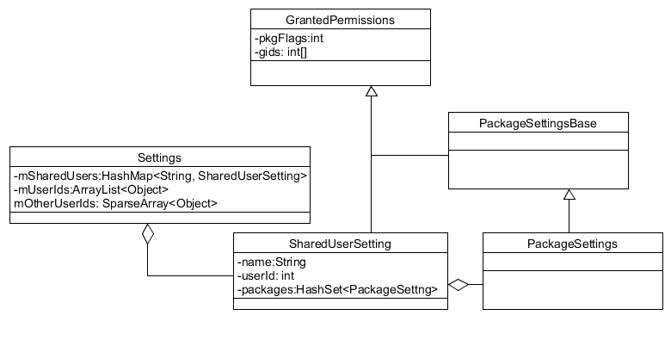
2.1.3)前期准备：addSharedUserLPw()
1）每一个进程都对应一个UID，一个或多个GID，每个用户/用户组对应不同的权限
2）两个或多个声明了同一种sharedUserId的APK可共享彼此的数据，并且可运行在同一个进程中
3）通过声明特定的sharedUserId，该APK所在进程将被赋予指定的UID

Slide 7
2.1.4)前期准备：readPermission()
作用：读取对应的xml文件，并将xml中的标签信息转换成对应的数据结构
资料：2.2）readPermissions()建立的数据结构

Slide 8
2.1.4)前期准备：readLPw()
Settings：负责管理Android系统运行过程中的一些设置信息
构造函数：
mSettingsFilename = new File(mSystemDir, "packages.xml");
mBackupSettingsFilename = new File(mSystemDir, "packages-backup.xml");
mPackageListFilename = new File(mSystemDir, "packages.list");
FileUtils.setPermissions(mPackageListFilename, 0660, SYSTEM_UID,
PACKAGE_INFO_GID);
mStoppedPackagesFilename = new File(mSystemDir, "packages-stopped.xml");
mBackupStoppedPackagesFilename = new File(mSystemDir,
"packages-stopped-backup.xml");
readLPw()负责解析上述创建的xml文件
data/system/packages.xml：描述系统中的package信息
→ 存储于SharedUserSetting.packages
data/system/packages-backup.xml：对应的临时文件
data/system/packages.list：描述应用级package信息
data/system/packages-stopped.xml：描述系统中强制停止运行的package信息
data/system/packages-stopped-backp.xml：对应的临时文件

Slide 9
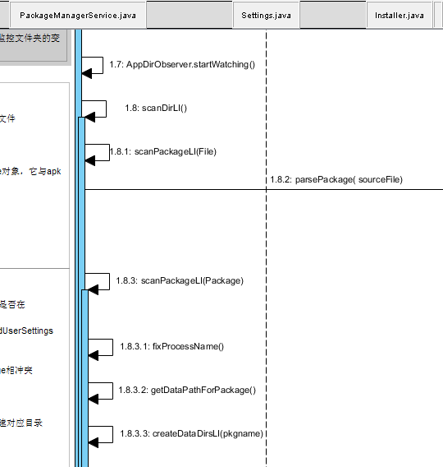
2.2.1）扫描APK

Slide 10
2.2.2）扫描APK：scanPackageLI(file)
作用：返回一个Package对象，与apk文件结构相对应
1）解析apk文件获取package对象
2）查看是否更新package信息
3）收集签名信息
4）解析资源与app在不同目录的app
5）将解析到的package信息添加到PMS数据结构中

Slide 11
2.2.2）扫描APK：parsePackage()
PMS主要数据结构：
mActivities: ActivityIntentResolver 用于保存所有Activity信息
mServices: ServiceIntentResolver 用于保存所有Service信息
mProvider: HashMap<String, PackageParser.Provider>
key：Provider路径，value：Provider信息
mReceiver: ActivityIntentResolver 用于保存所有BroadcastReceiver信息
mPackages: HashMap<String, PackageParser.Package>
...

Slide 12
2.2.2）扫描APK：scanPackageLI(package)
1）单独解析framework-res.apk
2）处理pkgSettings
3）检查签名信息
4）检查ContentProvider是否项冲突
5）确定对应app的进程名，一般为包名
6）获取app安装路径，拷贝jar包以及库文件
7）将package中的四大组建信息添加到PMS内部数据结构中，便于统一管理

Slide 13
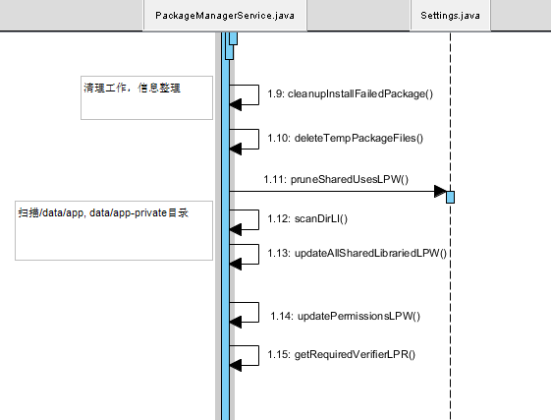
2.3）后期整理

Slide 14
三、PackageInstaller
获取Apk的相关信息(PackageInstallerActivity)
PackageParser.Package parsed =
PackageUtil.getPackageInfo(sourceFile);
packageParser.parsePackage(sourceFile, ... )
安装(InstallAppProgress)
pm.installExistingPackage(...);
pm.installPackageWithVerificationAndEncryption(mPackageURI ...);

Slide 15
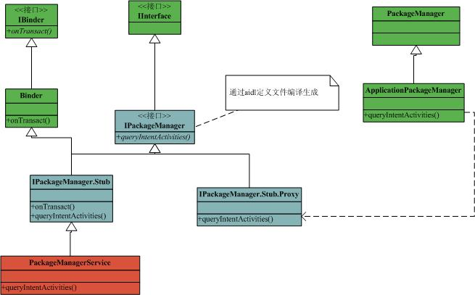
3.1）PackageManager关系类图（资料3.1，图片来源于网络）

Slide 16
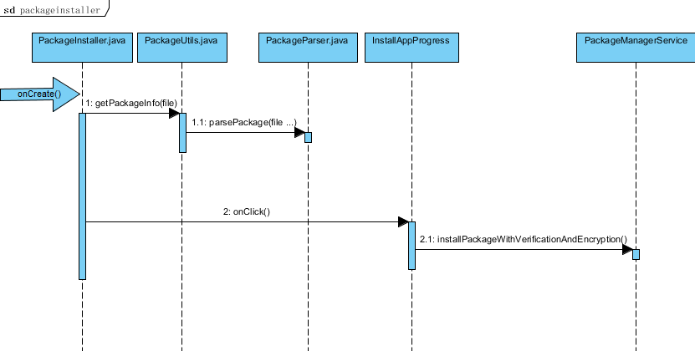
3.2）PackageInstaller主要流程

Slide 17
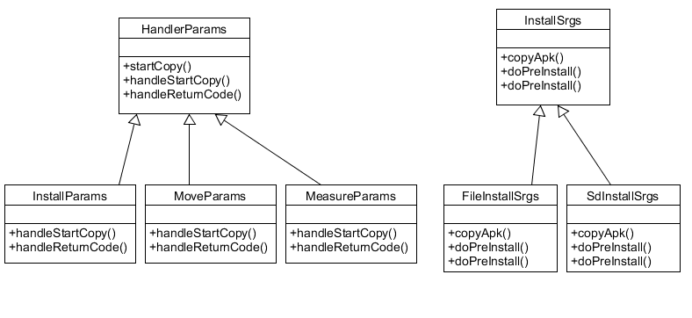
3.3）HandlerParams类图结构
（资料3.3）

Slide 18
3.4）InstallParams.handleStartCopy()
1）检查安装位置
2）调用installLocationPolicy检查推荐的安装路径
3）根据安装位置创建对应的参数:createInstallArgs()
4）安装之前，对APK进行必要的检查
5）调用InstallArgs的copyApk()正式安装app（此处为FileInstallArgs）

Slide 19
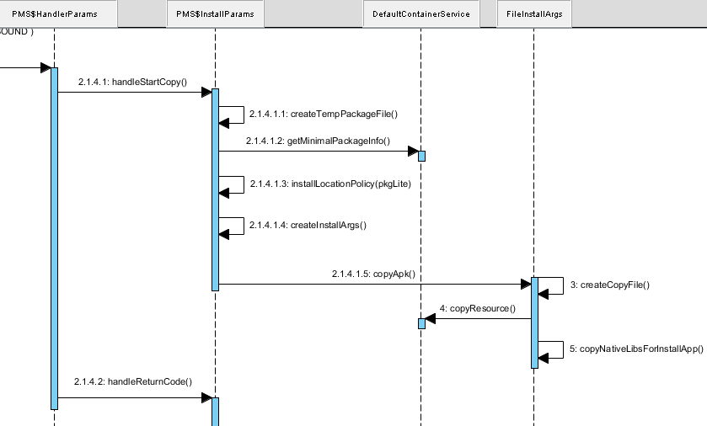
3.4.1）时序图handleStartCopy()

Slide 20
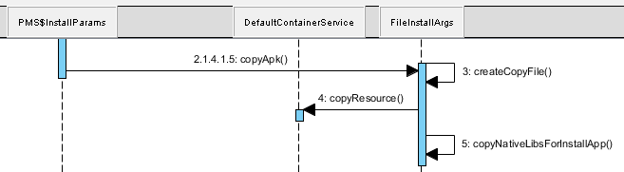
3.4.2）InstallArgs.copyApk()

Slide 21
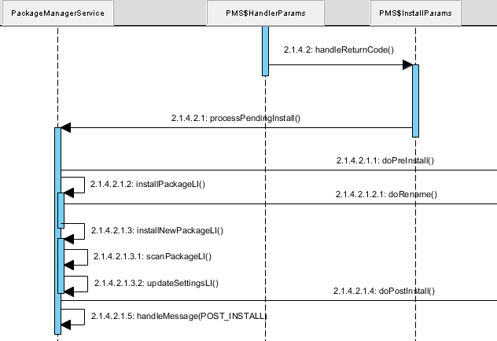
3.5）InstallParams.handleReturnCode()

Slide 22
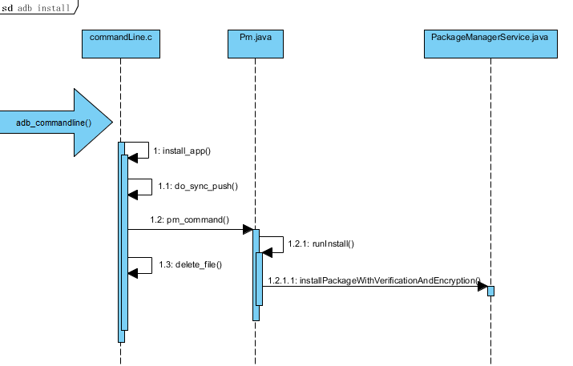
四、ADB Install
后续步骤类似PackageInstaller

Slide 23
五、总结
资料：PackageManagerService作用
参考资料：《深入理解Android卷II》--邓凡平

